Slide 1

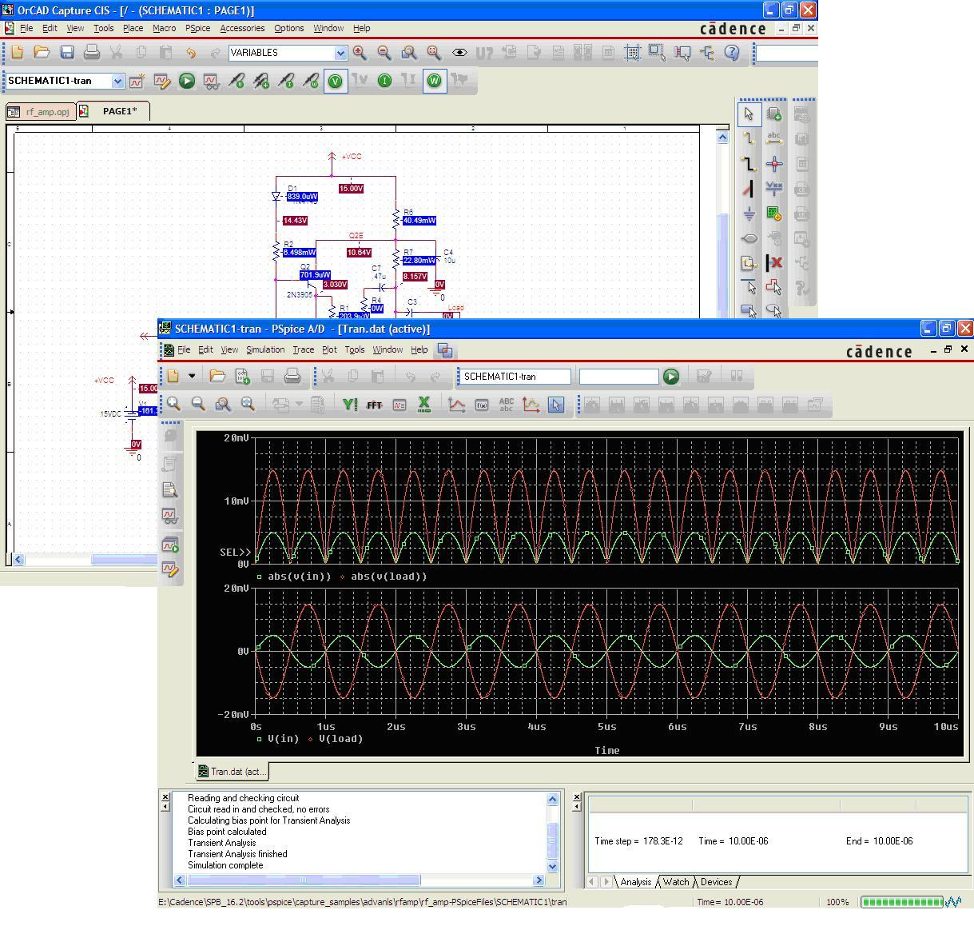
YAZILIMLAR
Hazırlayan: Y. Akın Ayturan (20893427)
Öğretmen : Hamit Erdem
Ders : Güç Elektroniği
Notes:
Gümrük Tarifeleri ve Ticaret Genel Anlaşması

Slide 2
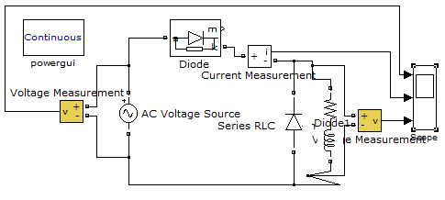
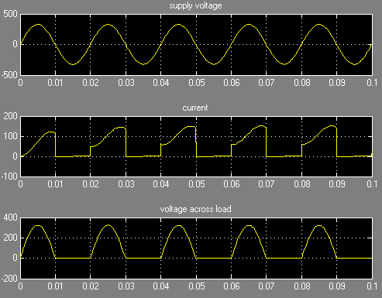
Matlab & Simulink
Simulink, taklit ve modelleme için bir veri akışı grafik programlama dili aracıdır.
Simülasyon ve Model Tabanlı Tasarım kontrol ve dijital sinyal işlemede kullanılır.
Grafik blok diyagram aracı ve blok kütüphaneleri özelleştirilebilir bu sayede MATLAB ortamında sıkı entegrasyon sunar.
İşletim sistemi Windows.
Öğrenci sürümü $89.

Slide 3
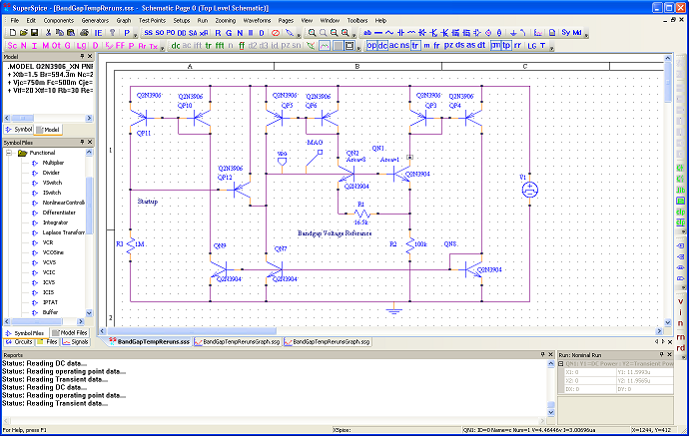
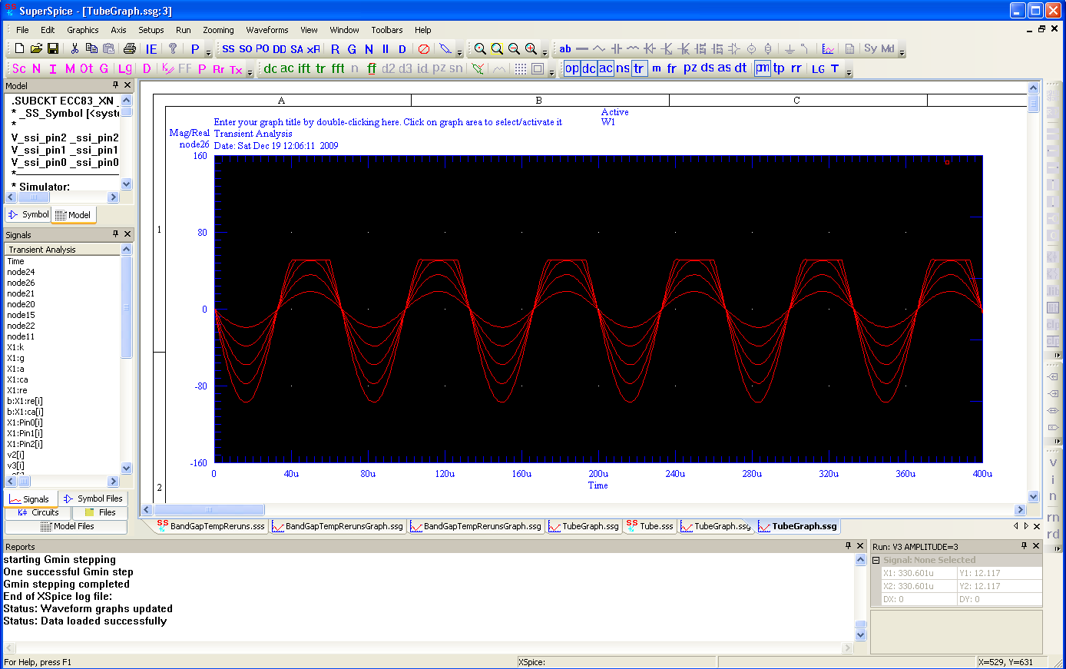
SuperSpice
SuperSpice entegre devre uygulamaları ve profesyonel analog tasarım için tasarlanan şematik yakalama ve dalga ekran ile analog simülasyon yazılımıdır.
İşletim sistemi Windows.
Öğrenci sürümü £19.

Slide 4
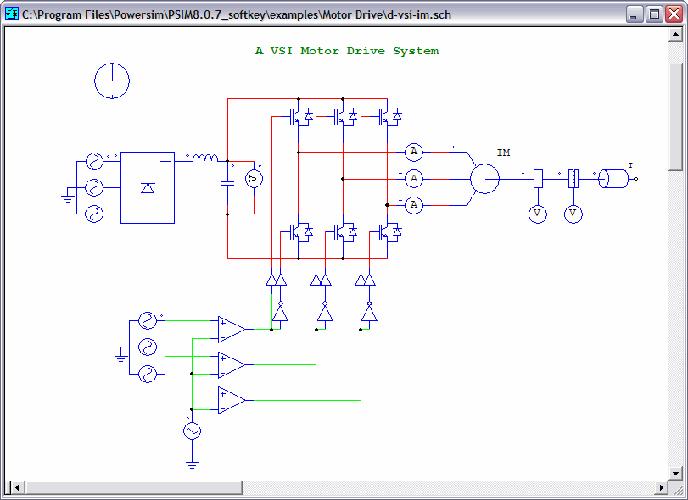
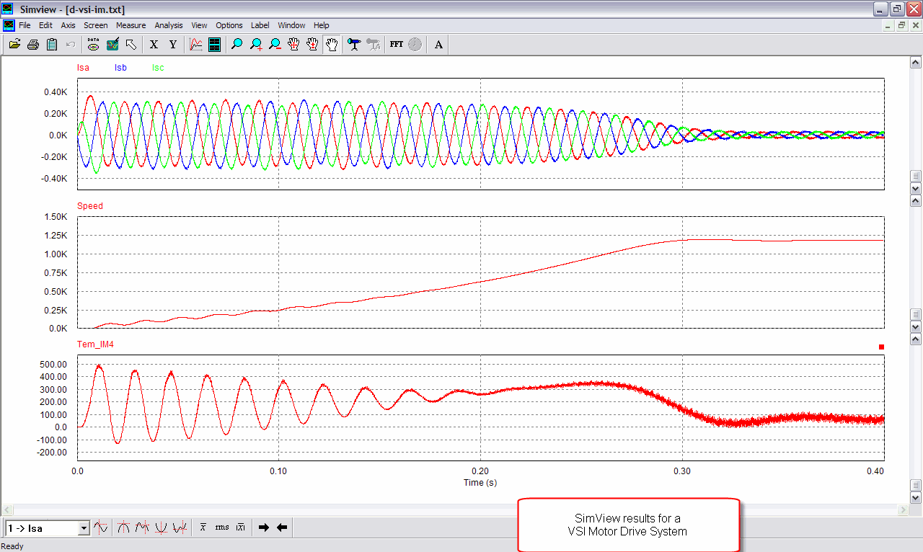
Psim / Power Sim
PSIM özellikle güç elektroniği ve motor kontrolü için tasarlanmış bir simülasyon yazılımıdır.
İşletim sistemi Windows
Öğrenci sürümü Ücretsizdir.

Slide 5
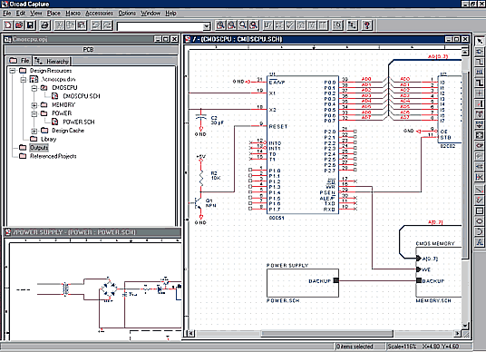
PSPICE / Personal Simulation Program with Integrated Circuit Emphasis.
PSpice, analog devre ve sayısal mantık benzetim yazılımıdır.
İşletim sistemi
Windows.
Öğrenci sürümü
Ücretsizdir.

Slide 6
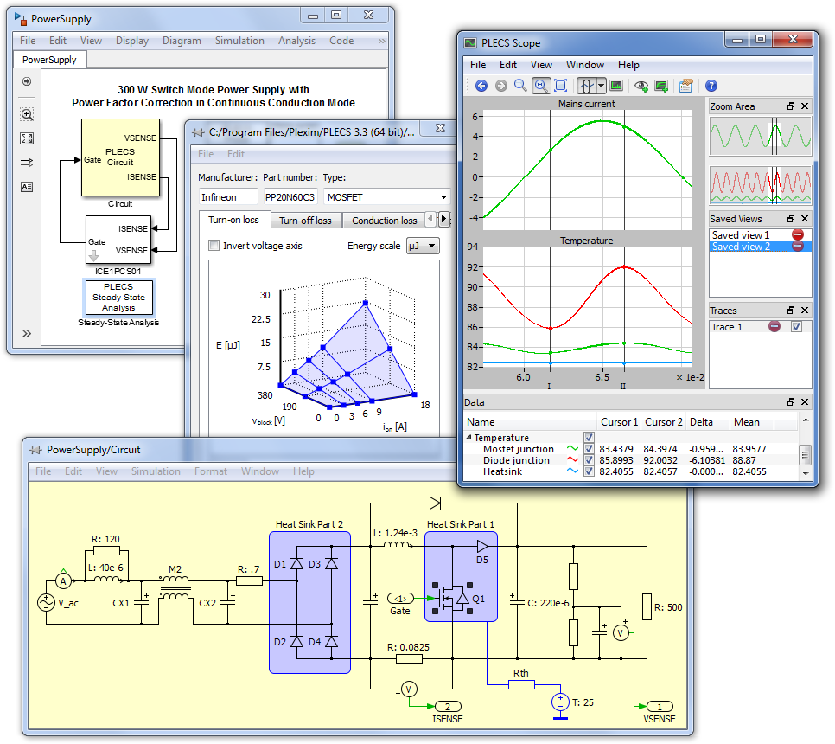
PLECS / Piecewise Linear Electrical Circuit Simulation
Plecs elektrik devrelerinin sistem düzeyinde simülasyonları için özellikle güç elektroniği için tasarlanmış bunun yanında herhangi bir elektrik ağı içinde kullanılabilen simülasyon programıdır.
İşletim sistemi Windows,
Linux, Mac .
Öğrenci Sürümü Ücretsiz.

Slide 7
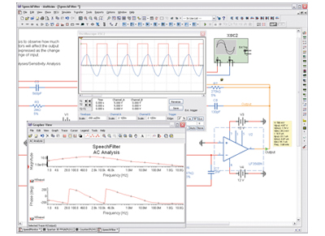
NI Multisim & NI Ultiboard (Multisim, MultiMCU)
NI Multisim, NI Ultiboard ile birlikte, bir elektronik şematik yakalama ve devre tasarım programları paketinin bir parçasıdır. Elektronik şematik tasarım, entegre devre ve simülasyon programıdır.
İşletim sistemi
Windows.
Öğrenci Sürümü
Ücretsiz.

Slide 8
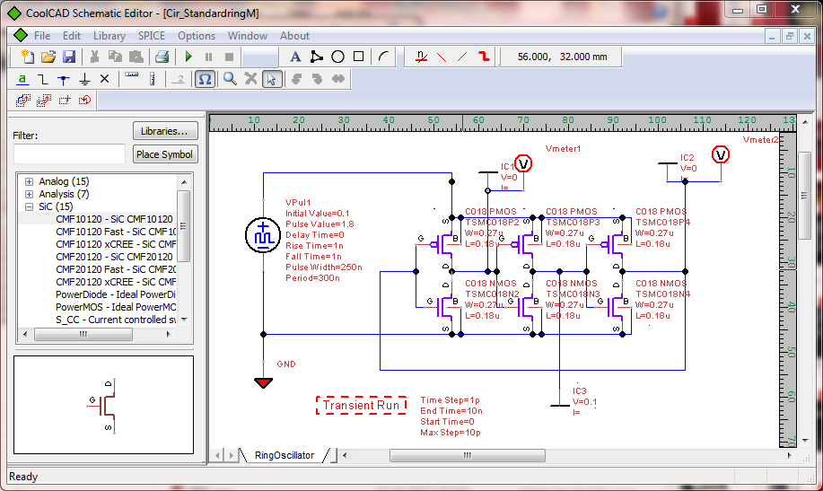
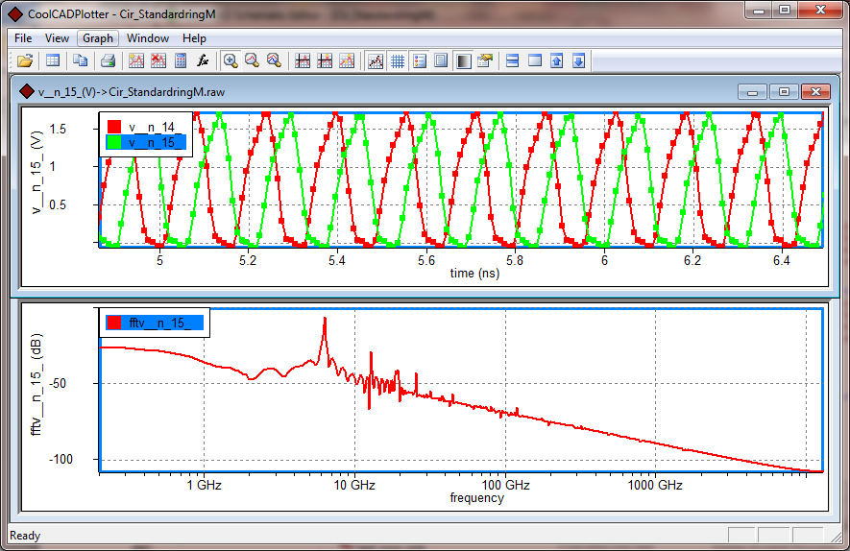
CoolSpice
CoolSpice sofistike bir devre simülasyon aracıdır. İçinde bir şematik editör, bir elektronik harita, ve elle düzenleme için bir metin editörü içerir.
İşletim sistemi Windows.
Öğrenci Sürümü Ücretsiz.

Slide 9
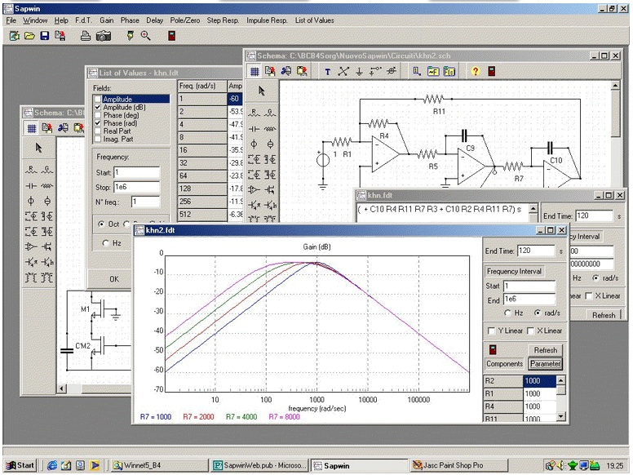
Sapwin / Symbolic Analysis Program for Windows.
SAPWIN sembollerle zenginleştirilmiş lineer analog devre simülatörüdür.
İşletim sistemi
Windows.
Ücretsiz.

Slide 10
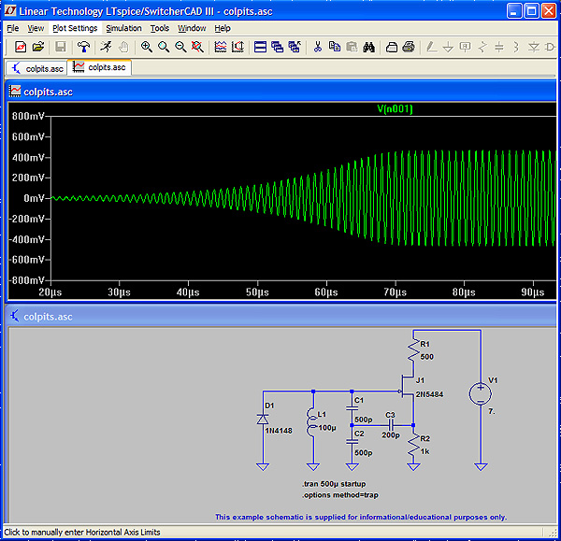
LTspice / Linear Technology Simulation Program with Integrated Circuit Emphasis.
Ltspice entegre devre ve simülasyonları için tasarlanmış özel bir yazılımdır.
İşletim sistemi
Windows, Linux.
Ücretsiz.

Slide 11
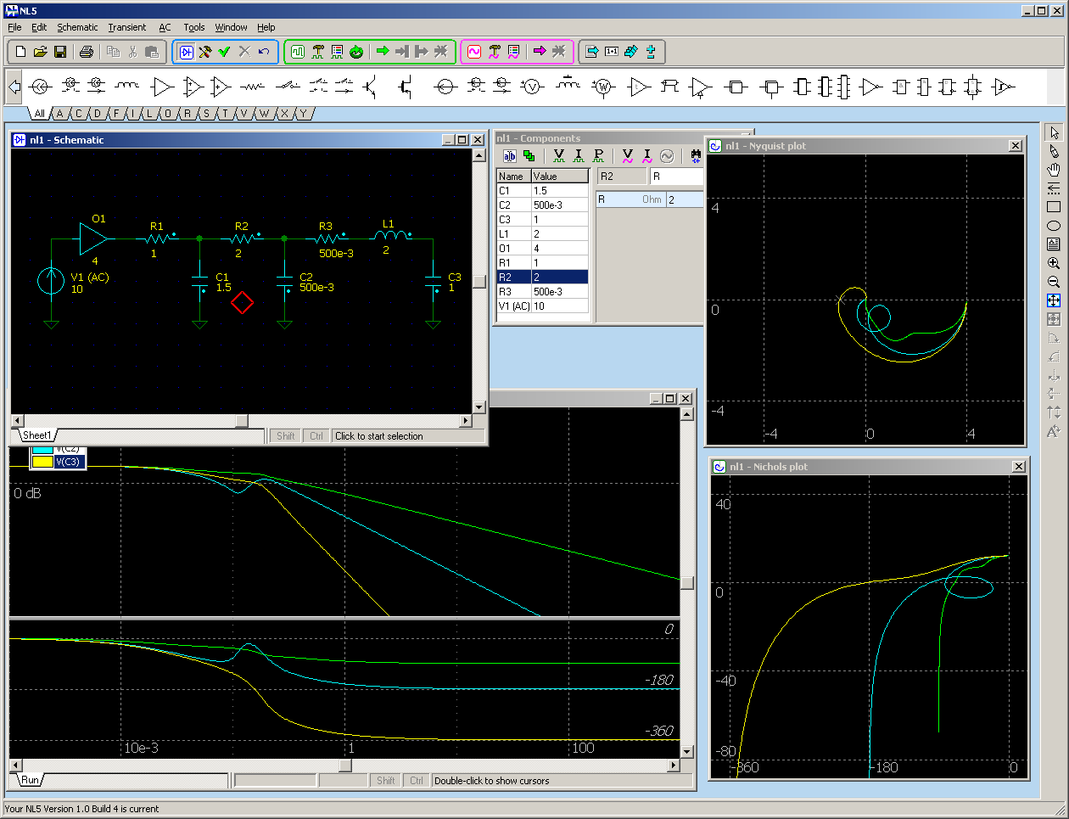
NL5
NL5 elektronik devre simülatörü ve güç kaynağı tasarım yazılımıdır.
İşletim sistemi Windows.
Ücretsiz.

Slide 12
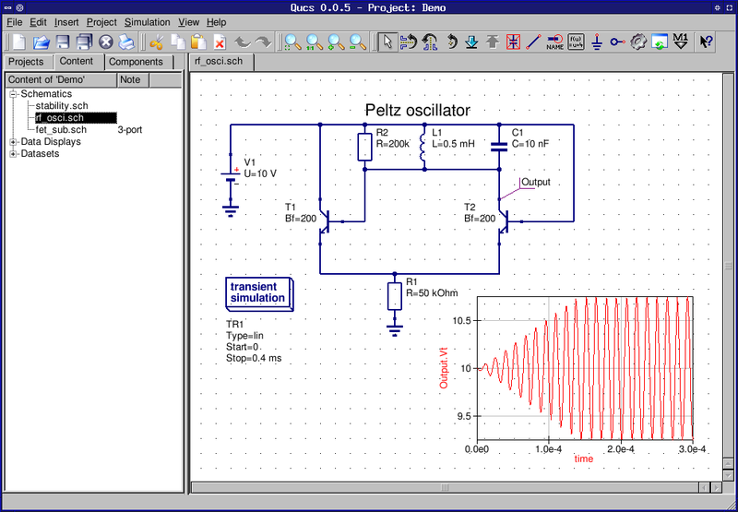
Qucs / Quite Universal Circuit Simulator
Qucs elektronik devre simülatörü yazılımıdır. Devre kurulduğunda devre gürültü davranışını taklit yeteneği vardır.
İşletim sistemi
Windows, Linux, Mac.
Ücretsiz.

Slide 13
Dinlediğiniz İçin
Teşekkür Ederim…
İletişim: bizimakin@gmail.com

